Slide 1
Nilakan kuntien OPS 2016 valmistelu
Arvoprosessin tuotoksia
Keväällä 2014 tehtiin Wilma-kysely huoltajat ja opetushenkilöstö
Sivistyslautakuntien yhteinen kokous Tervon Lohimaassa 28.8.2015

Slide 2
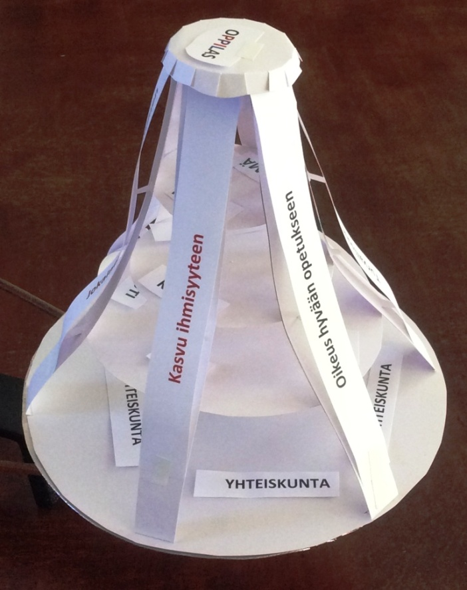
OPS 2016 Arvo

Slide 3
OPS 2016 Arvo

Slide 4
Oikeus hyvään opetukseen
Kasvu ihmisyyteen
Toisen kunnioittaminen
Jokainen lapsi on ainutlaatuinen
Turvallisuus
Oikeudenmukaisuus ja tasa-arvo
Oppilas
Ryhmä
Koulu
Koti
Yhteiskunta

Slide 5
Oppilas
Ryhmä
Oikeus hyvään opetukseen
Turvallisuus
Koulu
Toisen kunnioittaminen
Koti
Oikeudenmukaisuus ja tasa-arvo
Jokainen lapsi on ainutlaatuinen
Yhteiskunta
Kasvu ihmisyyteen

Slide 6
Tehdään intensiivisesti toisin niin kauan kuin on tarve, joustavaa, yksilöllistä, tiivis (riittävän pitkäkestoinen) seuranta ja arvio: tehoaako ja mikä?
Oma kehittyminen
ERITYINEN TUKI, HOJKS määräaikainen erityisen tuen päätös
Omantyön arv
pedagoginen selvitys, opettajat yhdessä, moniammatillinen konsultaatio: OHR, tarvittaessa psykologinen arvio, testit: tehostettu tuki ei riitä oppilaalle, vaikka suunniteltu hyvin ja riittävän pitkäkestoista
Moniammatillinen pedagoginen keskustelu ja havainnointi, testit: havaitaan
Tehdään enemmän toisin: vielä joustavampaa, yksilöllisempää; tiivis seuranta ja arvio: tehoaako ja mikä?
Oppilaan arviointi
TEHOSTETTU TUKI, oppimissuunnitelma päätetään aloittaa tehostettu tuki
Pedagoginen keskustelu ja havainnointi,oppiaineiden kokeet, erityisopettajan testit: havaitaan
pedagoginen arvio, opettajat, erityisopettaja konsulttina, OHR: yleinen tuki ei riitä joillekin oppilaille
Omantyön arv
Oppilaan arviointi
Omantyön arv
Kaikissa vaiheissa luokan-,aineen-, erityisopettajat yhdessä, painotus vaihtelee erikseen ja jakaen: joustavat järjestelyt
Tehdään jotakin toisin: vähän joustavampaa, yksilöllisempää; tiivis seuranta ja arvio: tehoaako ja mikä?
Pedagoginen keskustelu
oppilaiden ja opettajien kesken ja havainnointi,
oppiaineiden kokeet,
seulat : havaitaan
Omantyön arv
YLEINEN TUKI (oppimissuunnitelma)
pedagogiikan yleinen kehittämistarve
eriyttämistarve
enemmistö tarvitsee muuta kuin saa / yksi tai useampi oppilas tarvitsee jotain lisää tai eri tavalla
hyvin toimiva PERUSOPETUS avoin, yhteisöllinen, psyykkisiä perustarpeita tukeva
Yht.työ kodin
varhaiskasvatus esiopetus perusopetus 1.- 6. 7.- 9. lisäopetus 10. toinen aste
vanhemmat: kaikki toiminta yhteistyössä vanhempien kanssa oppilashuoltoryhmä: suunnittelu, organisaatio, seuranta
Notes:
Oppimisvaikeuden kartoittaminen alkaa, mikäli oppilaalla on riittävästä tuesta ja/tai ajasta huolimatta merkittäviä oppimiseen liittyviä haasteita
Oppimisen esteiden taustalla usein monenlaisia ongelmia, myös sosiaalisia ja traumaperäisiä (kolmas tila)
Tukena matalan kynnyksen puuttuminen:
Mahdollisimman varhainen keskustelu vanhempien kanssa
Erilaisin opetusjärjestelyin järjestetään oppimiseen tukea

